Slide 1
Международные исследования: выводы для образовательной политики
Андрей Захаров, Татьяна Хавенсон
Международная лаборатория анализа
образовательной политики НИУ ВШЭ

Slide 2
Ключевые вопросы образовательной политики
  1) Как повысить образовательные результаты детей?
  2) Как уменьшить образовательное неравенство?
Россия входит в эту дискуссию с опозданием.
  Мы поздно ввели стандартизированную оценку качества образования и ее данные закрыты для анализа
  У нас не хватает масштабных лонгитюдных исследований школьников
  Мы участвуем в международных мониторингах с конца 90-хх гг., но их данные начали анализироваться недавно и только начинают учитываться в образовательной политике
В нашей стране с 2000х гг. уделяется большое внимание первому вопросу (стандарты, ЕГЭ, мониторинги качества образования). Но за рамки выносится неравенство доступа к качественному образованию

Slide 3
Неравенство образовательных результатов на средней ступени школы
Notes:
Есть существенный разрыв в образовательных результатах учащихся из семей с разным культурным уровнем
В конце средней ступени обучения этот разрыв с годами уменьшается, но не только за счет роста результатов учащихся из семей с низким уровнем образования родителей, но и за счет того, что не растут баллы учащихся, чьи родители получили высшее образование
-- ТИМСС: с 2011 г. баллы детей из таких семей даже упали при почти неизменившихся результатах детей из семей с низким уровнем образования
-- PISA: c 2009 по 2015 гг. растут баллы всех учащихся, однако результаты детей, родители которых окончили высшее образование растут медленнее

Slide 4
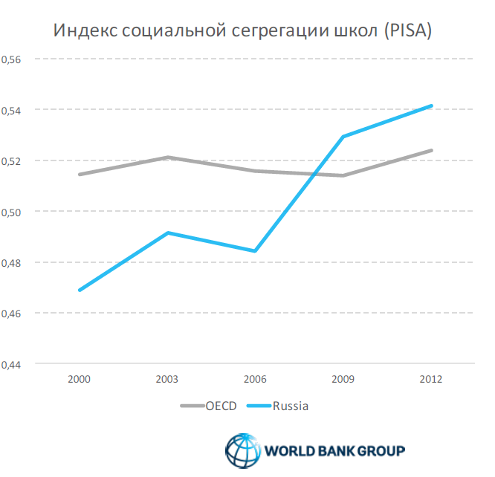
Неравенство на уровне распределения учащихся по школам и классам
В России дети из разных социальных групп реже, чем дети из стран ОЭСР, посещают одни и те же школы. Наблюдается более высокое социальное расслоение школ
(Лукас Гортасар, Всемирный Банк)
Эта стратегия не помогает повышению образовательных результатов:
Сохраняется эффект стеклянного потолка
Нет положительного «эффекта сверстников»
Неравенство распределения связано с различиями в доступе к ресурсам и различиями в содержании образования

Slide 5
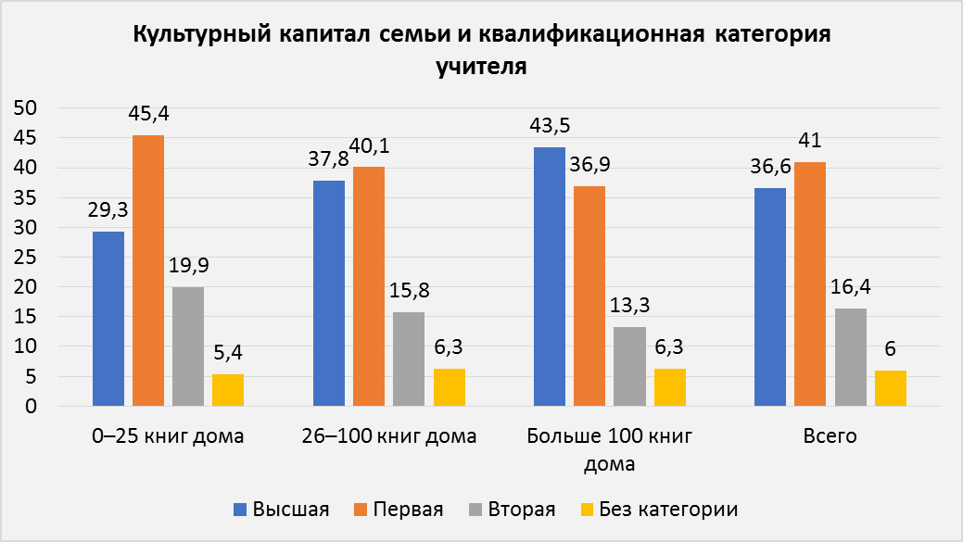
Различия в доступе к ресурсам: учителя
В школьной практике преобладает стратегия поддержки учеников в более благополучной ситуации, а не стратегия компенсации низкого культурного уровня семей учителями с более высокой квалификацией.
У учащихся со средним или высоким культурным уровнем семьи квалификационная категория учителя не играет особой роли, но она важна для учащихся из семей с небольшим культурным капиталом.
Карной М., Захаров А., Хавенсон Т., Адамович К., Лоялка П. Шмидт У. Характеристики учителей, образовательного процесса и результаты PISA: выводы для российской образовательной политики. В кн. Учитель России/ Под ред. И.Фрумина, М, 2016. С.276 – 309.

Slide 6
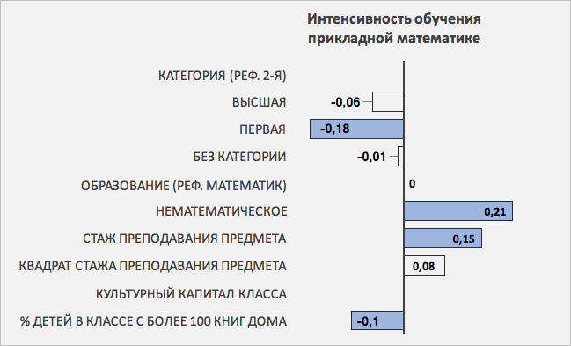
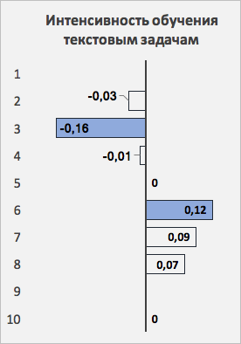
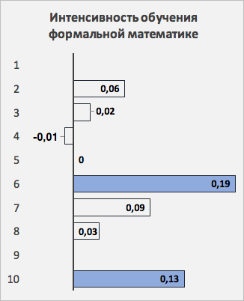
Различия в содержании образования
Чем больше в классе детей из семей с большим культурным капиталом, тем с большей вероятностью они научатся решать сложные задачи из формальной математики и тем реже будут сталкиваться с прикладными задачами.
Согласно исследованию на данных ТРоП именно интенсивное обучения формальной математике сопровождается более высокими баллами PISA у детей из семей с низким и средним культурным уровнем
Карной М., Захаров А., Хавенсон Т., Адамович К., Лоялка П. Шмидт У. Характеристики учителей, образовательного процесса и результаты PISA: выводы для российской образовательной политики. В кн. Учитель России/ Под ред. И.Фрумина, М, 2016. С.276 – 309.

Slide 7
Школы, работающие на уменьшение неравенства: высокие результаты TIMSS и PISA в сложных условиях
Принципы работы таких школ:
Фокус на образовательных достижениях.
Выстраивание системы текущего и итогового контроля. Цель как выявление способных учеников, так и обозначение и поддержание образовательного уровня.
Школа видит своей задачей вовлечение и мотивирование к учебе каждого ученика.
Индивидуализация образовательной траектории.
Организация широкого спектра возможностей дополнительного образования на базе школы (бесплатно).
Внедрение новых подходов к обучению.
Компенсация недостатка поддержки семьи: учителя и администрация выполняют функции психолога, социального педагога, консультанта по карьере
Notes:
Школа в некоторой степени компенсирует недостаток поддержки со стороны семьи

Slide 8
Из чего складываются образовательные результаты?
Результаты учащихся в большей степени объясняются их индивидуальными характеристиками (в том числе социальными), а не характеристиками школ и учителей.
Необходимо выравнивание возможностей доступа учащихся к качественным образовательным ресурсам
Необходимо продумывать стратегии снижения неравенства результатов, как, поддерживая школы в сложных контекстах, так и обеспечивая образовательные потребности семей с более высокими запросами
Одни и те же стратегии действий в образовании могут иметь разное влияние на школьников, находящихся в разных социальных ситуациях.
Notes:
У девятиклассников, показавших одинаковую успеваемость в 8 классе, различия между школами объясняют результаты PISA лишь на 22%. Различия между школами включают социальный состав детей, ресурсную обеспеченность, опыт учителей, применяемые образовательные практики.
Более чем на 75% результаты PISA объясняются характеристиками самих детей и их семей.
Образовательную политику и практику интересует именно этот горизонт возможностей в 20-25%

